Slide 1
図A

Slide 2
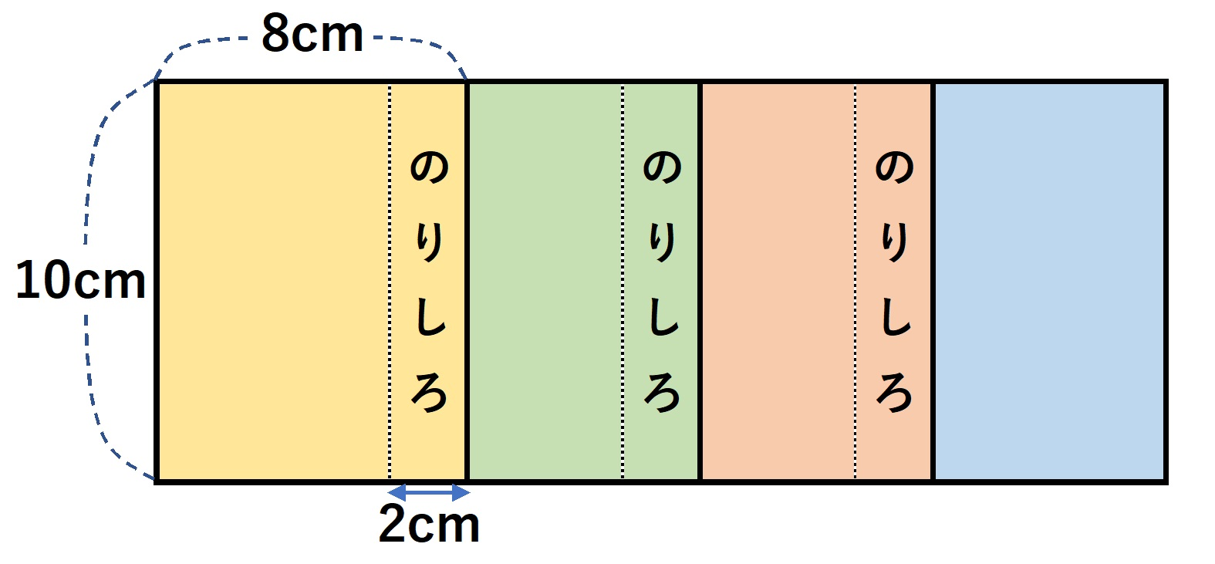
図B

Slide 3
図C

Slide 4
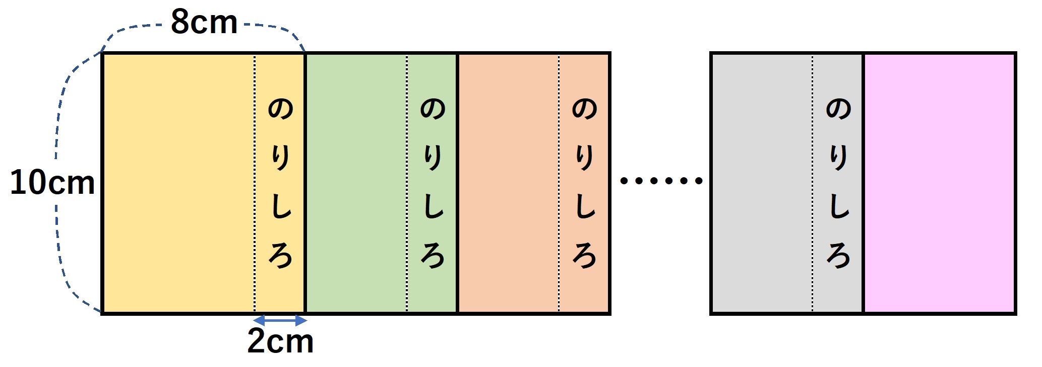
ポストテスト 長方形

Slide 5
ポストテスト 台形

